Slide 1
EKİP B-14
ELM 368
DÖNEM PROJESİ
KLASİK MÜZİK VE KALABALIK İNSAN SESİNİN AYRIŞTIRILMASI

Slide 2
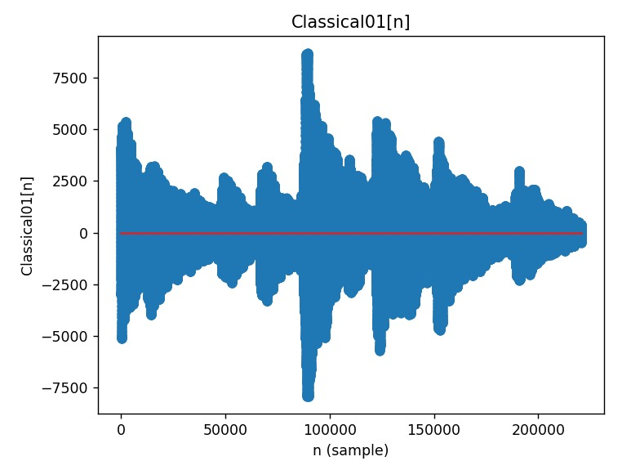
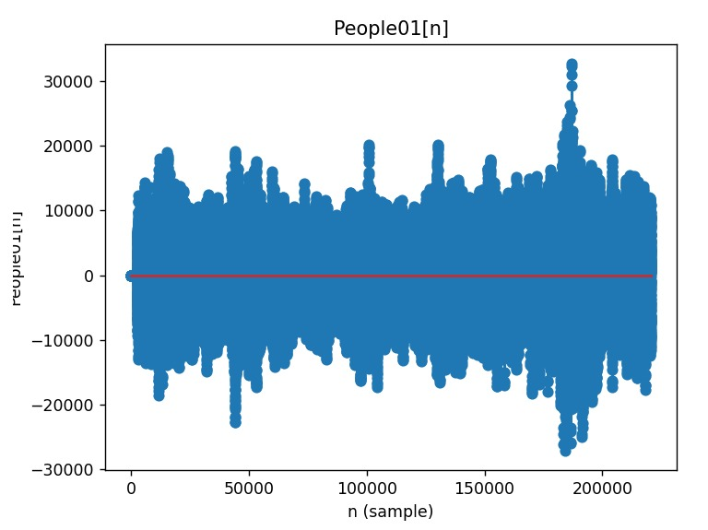
GİRİŞ
Bu proje kapsamında farklı iki sesin analizi yapılmıştır. Analiz sırasında kalabalık insan sesi ve klasik müziğin ayrıştırılması gerçekleştirilmiştir. Seslerin frekans uzayında genlik, enerji gibi bileşenleri incelenmiştir. Ayrıştırmak için uygun dijital filtre tasarlanmıştır.

Slide 3
1
Ses dosyalarının Jupyter Notebook ortamına aktarılması
4
Filtre çıkışında işaretlerin analizi
AKIŞ DİYAGRAMI
2
Ses işaretlerinin frekans uzayında analiz edilmesi
5
Çıkış işaretlerinin enerjilerinin karşılaştırılması
3
Uygun filtre tasarımı

Slide 4
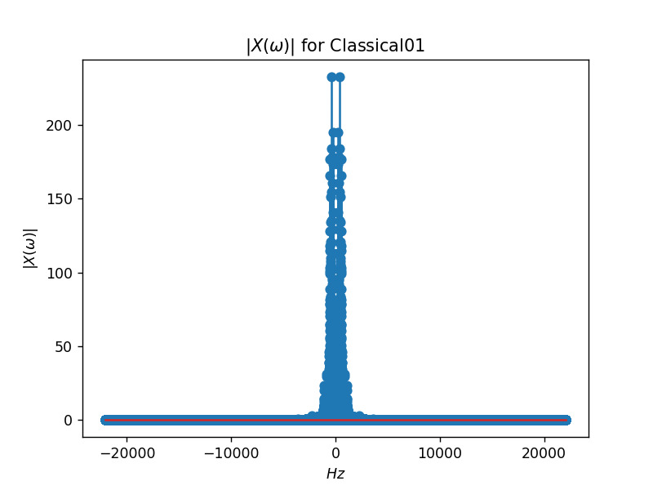
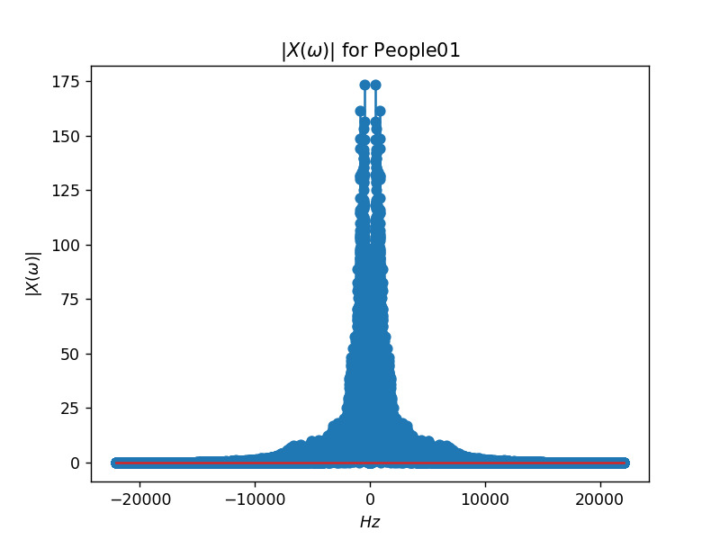
Ses İşaretlerinin Frekans Uzayında Analiz Edilmesi
Ses işaretlerinin Fourier dönüşümü yapılmış ve frekans uzayında incelemeler yapılmıştır. Elde edilen Fourier dönüşümü ile işaretlerin genlik grafikleri çizdirilmiştir.
İki farklı işaretin de genlik grafikleri karşılaştırılarak uygun filtre tasarımı yapılmıştır.
Örnek olarak bir konuşma
bir de klasik müzik grafiği gösterilmektedir.
(B14_konusma1,
B14_klasik1)

Slide 5
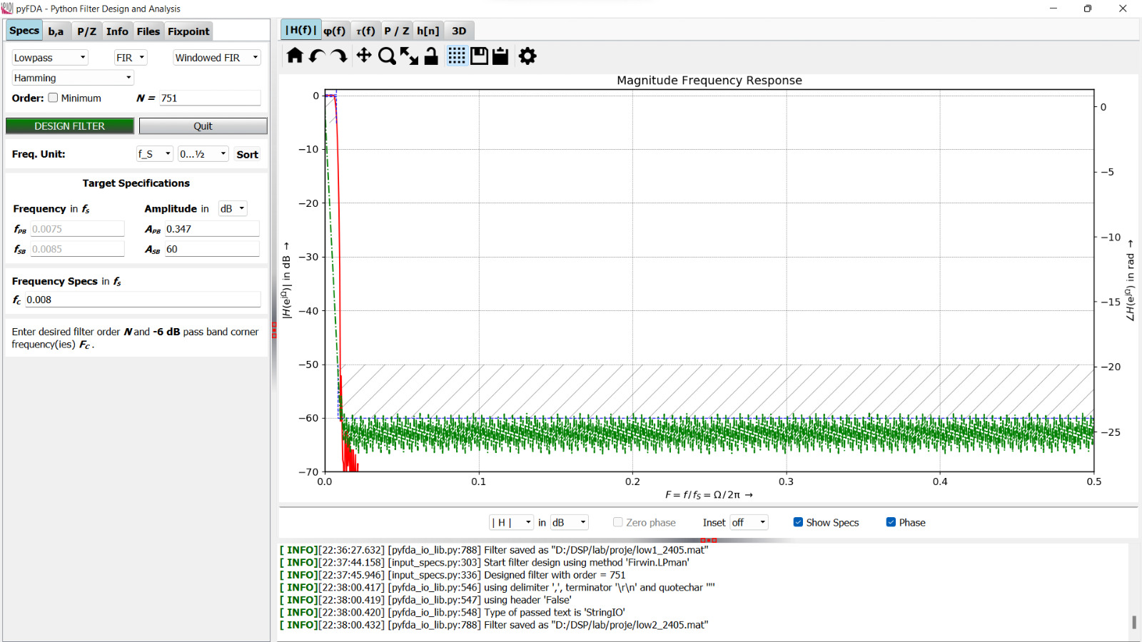
Uygun Filtre Tasarımı
İki farklı işaretin de genlik grafikleri karşılaştırılarak bir işaretin geçerken diğerinin bozulmaya uğrayacağı filtre tasarımı gerçeklendi.
Filtre, Python tabanlı bir GUI (Graphical User Interface) olan pyFDA ile, işaretin yoğunlukta bulunduğu değer aralıkları ve o değer aralıklarında almış olduğu genlik değerleri gibi parametreler göz önünde bulundurularak tasarlanmıştır. Tasarlanan filtre her iki ses işareti için de denenmiş ve işarete uygun filtreden, o ses işaretinin geçtiği gözlemlenmiştir.

Slide 6
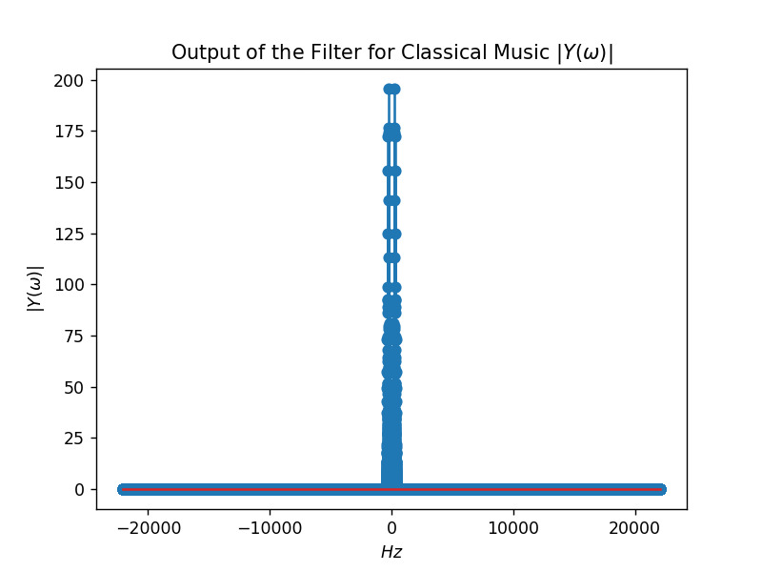
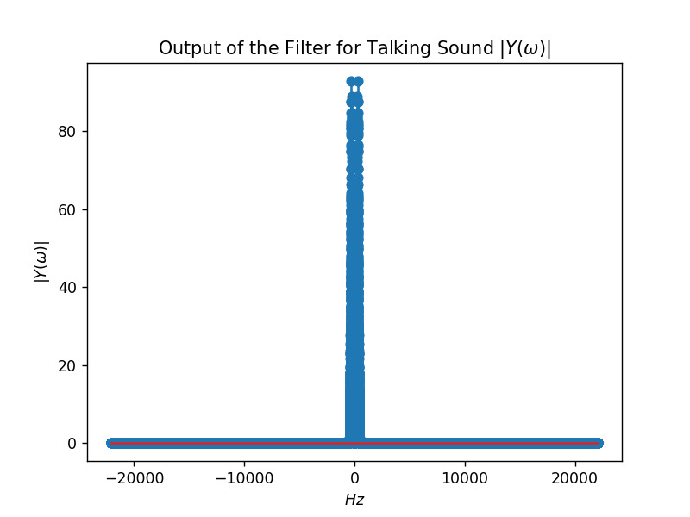
Filtre Çıkışında İşaretlerin Analizi
Ayrık zamanlı işaretler tasarlanan filtreden geçirildikten sonra, çıkış işaretlerinin de Fourier dönüşümleri alınmıştır.
Yandaki şekillerde hem konuşma, hem de klasik müzik alçak geçiren filtreden geçirilmişlerdir. Beklenildiği üzere filtreden klasik müzik geçerken kalabalık konuşma sesi geçememiştir. Bu yorumu spectrumların genlik değerleri gözlemlenerek ve enerjileri hesaplanarak karar verilmektedir.

Slide 7

ÖRNEK
Orijinal ses dosyaları:
Kalabalık insan sesi:
Klasik müzik sesi:
Alçak geçiren filtre sonrası ses dosyaları:
Kalabalık insan sesi:
Klasik müzik sesi:

Slide 8

Çıkış İşaretlerinin Enerjilerinin Karşılaştırılması
Filtre çıkışında gözlemlenmiş işaretlerin enerjileri aşağıdaki formül ile hesaplanmıştır. Enerjilerine bakarak filtreden geçen işaretin hangi sınıfa ait olduğuna (klasik müzik mi konuşma sesi mi olduğu) karar verilmiştir.
$$\sum_{n=0}^{N−1}{{\left|y\left[n\right]\right|}^{2}=\frac{\sum_{k=0}^{N−1}{{|Y\left[k\right]|}^{2}}}{N}}$$

Slide 9
Sonuç & Yorum
Farklı frekanslara sahip iki farklı türdeki ses dosyaları Fourier dönüşümleri yapılarak analiz edilmiştir. Fourier dönüşüm grafiklerinden de gözlemlendiği üzere iki farklı ses türünün genliklerinin yoğun olarak bulunduğu frekanslar farklılık göstermektedir. Bu farklılıktan yararlanılarak sesleri alçak geçiren filtre kullanarak ayrıştırdık. Filtreden klasik müzik geçerken, kalabalık insan sesi bastırılmaktadır. Filtrenin çıkışındaki sinyallerin enerji hesabı yapılarak da bu durum kanıtlanmıştır
Proje kapsamında ses ayrıştırılması ve filtre tasarımı konuları öğrenilmiştir.

Slide 10
KAYNAKLAR
GTÜ, ELM367-ELM368 ders materyalleri
https://medium.com/datarunner/librosa-9729c09ecf7a
https://www.youtube.com/watch?v=0ALKGR0I5MA&ab_channel=Enthought
https://realpython.com/python-scipy-fft/
https://dsp.stackexchange.com/questions/20246/energy-calculation-in-frequency-domain

Slide 11
HAZIRLAYANLAR
Alperen Arslan
Ruveyda Dilara Günal
Furkan Enes Hacımustafaoğu
1801022071
1801022035
200102002092

